Slide 1
Budovanie a rozvoj kapacít analytických útvarov
na vybraných ústredných orgánoch
štátnej správy
Fotodokumentácia
Seminár č. 2

Slide 4
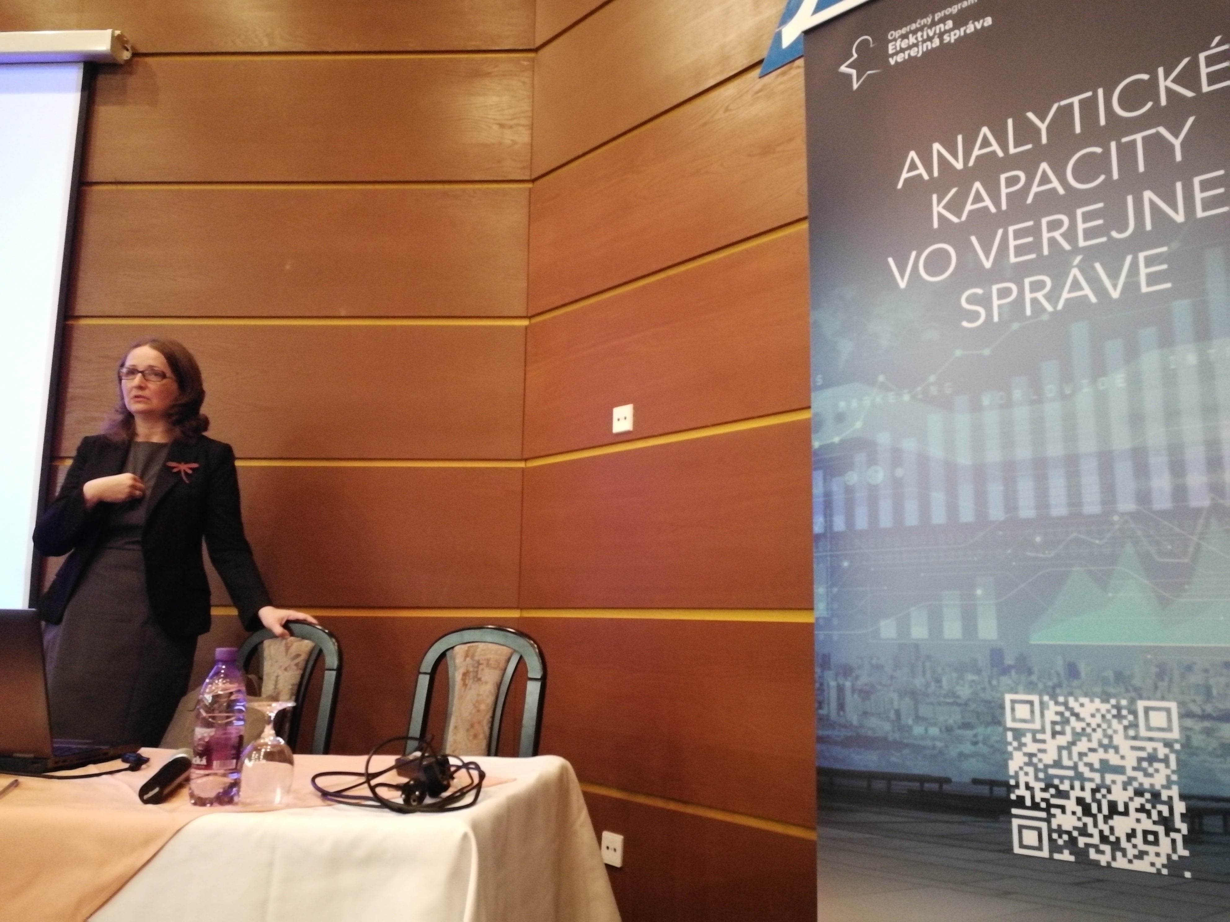

Slide 7
